Slide 1
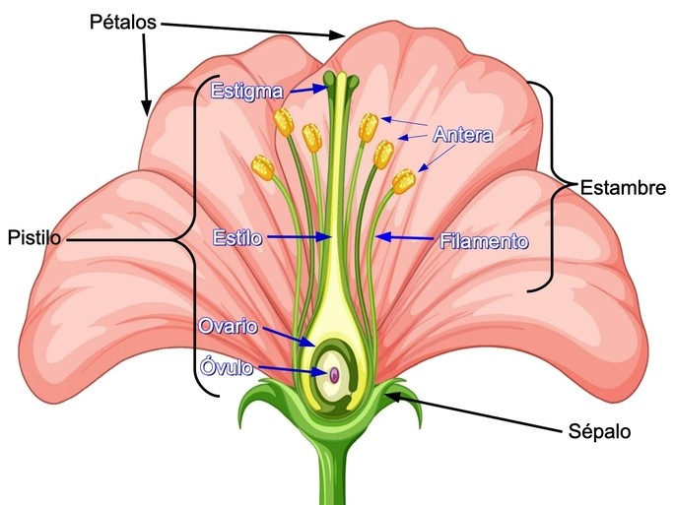
ESCUELA PRIMARIA
LIC.GUSTAVO DÍAZ ORDAZ
CCT:10DPR58Z
CONSEJO TECNICO ESCOLAR
TEMA:
Tipos de reproducción en las plantas

Slide 2
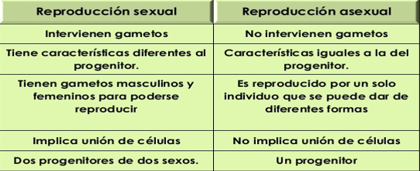
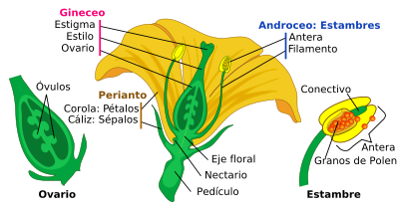
COMPARACIÓN ENTRE REPRODUCCIÓN SEXUAL Y ASEXUAL

Slide 3
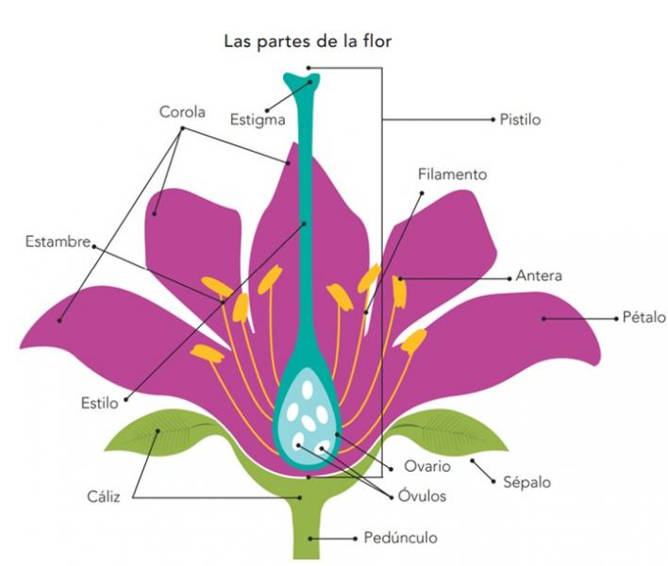
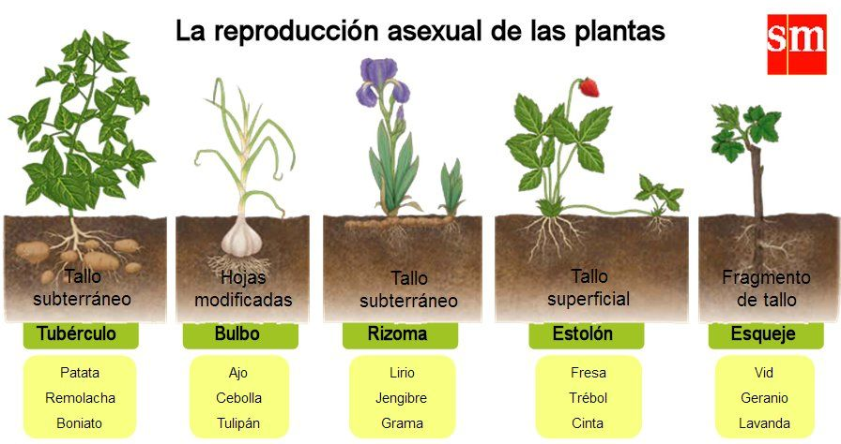

Slide 4
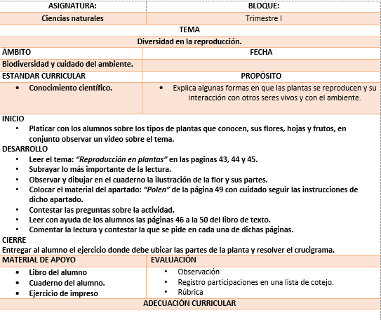
PLAN DE CLASE

Slide 5
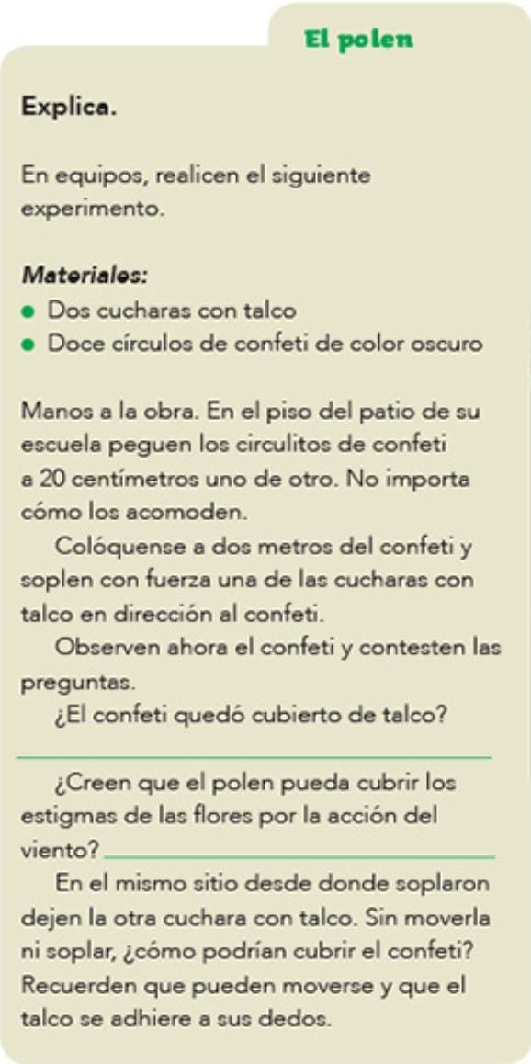
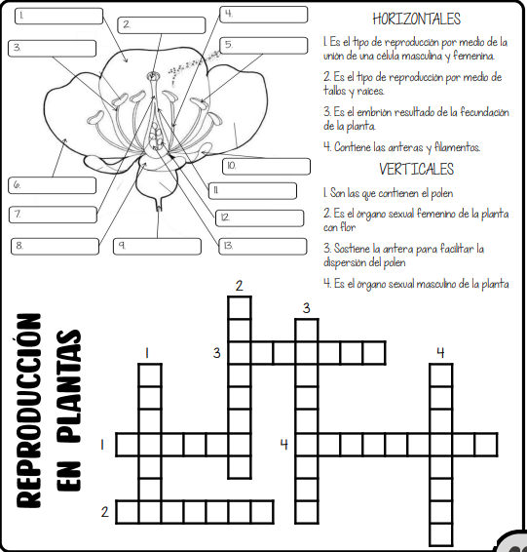
EXPERIMENTO
HOJA DE TRABAJO

Slide 6
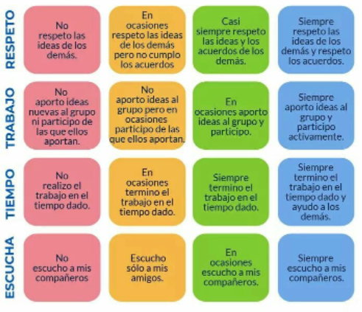
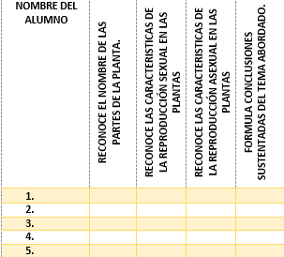
EVALUACIÓN
Lista de cotejo
Rubrica de autoevaluación

